Slide 1
7 EASY STEPS TO BULLET PROOF PROBLEM SOLVING
解决问题的基本方法—
「七步成诗」
HKTR980306TP-AC
机密
麦肯锡公司项目小组培训材料
此报告仅供客户内部使用。未经麦肯锡公司的书面许可，其它任何机构不得擅自传阅、引用或复制。

Slide 2
有关解决问题常见的迷思
迷思
事实
“解决问题的高手是天生的，而不是培养出来的。有的人生来就有这个天赋，而有的人却没有，这是一种天生的创造能力...是教不出来的。”
“善于解决问题的能力通常是缜密而系统化思维的产物，任何一个有才之士都能获得这种能力。有序的思维工作方式并不会扼杀灵感及创造力，反而会助长灵感及创造力的产生。”

Slide 3
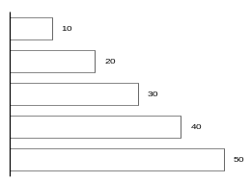
解决问题的七个步骤
步骤1
陈述问题
分解问题
(问题树)
去掉所有非关
键问题(漏斗法)
制定详细的
工作计划
步骤2
步骤3
步骤4
…
…
…
？
进行关键分析
步骤5
步骤6
综合调查结果，
并建构论证
讲述来龙去脉：在
沟通文件中将数据
及论证联系起来
步骤7
一周解答，
然后再来

Slide 4
第一步-陈述问题
清晰陈述问题的特点
  一个主导性的问题或坚定的假设
  具体，不笼统
  有内容的(而非事实的罗列或一种无可争议的主张)
  可行动的
  以决策者下一步所需的行动为重点
清晰地陈述要解决的问题

Slide 5
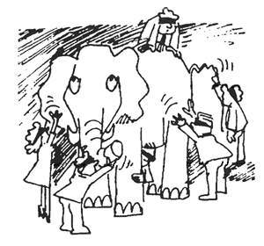
首要之务是对
问题的准确了解

Slide 6
陈述问题的实例-公共图书馆
问题
评价
公共图书馆面临着大家抱怨它不能提供信息服务的问题
事实的陈述
图书馆是否应努力改善对会员的服务？
无可争议
能否采取不同的图书馆管理方法以改善对会员的服务？
太空泛
图书馆有哪些改善会员服务的可能？是通过延长时间，更好地选择书刊，还是在现有的预算内改善编辑目录使借阅更加容易？
具体，可行动的

Slide 7
其他方面-问题的背景情况
1.决策者
4.成功的标准
  哪些是你的听众？
  决策者如何判断是否成功地解决了问题？
  他/她所关心的是什么？
2.影响决策者的主要因素
5.主要衡量标准
  哪些是他们比较关心的问题？
  你如何解决互相冲突的问题？
  哪些是衡量成功的主要变数？
3.解决问题的时间
6.所需的准确度
  多快需要找出解答？
  需要何种准确度？

Slide 8
问题背景情况的实例-公共图书馆
1.决策者
4.成功的标准
  图书馆馆长
  理事会
  市长
  改革必须同图书馆的使命一致
  改革计划必须可在6个月内实施
  改善成果必须在6个月内可以衡量并有所显现
  因为图书馆的工作人员是主要的改革实施者，所以他们必须支持改革
2.影响决策者的主要因素
5.主要衡量标准
  图书馆馆长
  12个月後需再由市长续聘并由理事会批准
  已任职7年
市长
  将在9个月后重新选举，并面临着需增加赋税但没有提供足够服务的压力
  不超出预算
  客户满意度调查结果有所改善
  发给市长、报纸或图书馆长的表扬信
3.解决问题的时间安排
6.所需的准确度
  必须在6个月内进行改善，所以必须在2月内解决问题
  对所需变革种类的强有力的指导比细节的精确度更为重要
  但不能超出预算

Slide 9
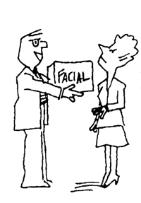
关心听众所急

Slide 10
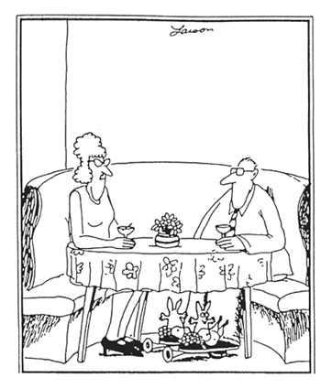
一定要考虑到决策者的主要标准
“杰瑞，我根据一个人所穿的鞋来对他进行评判。”

Slide 11
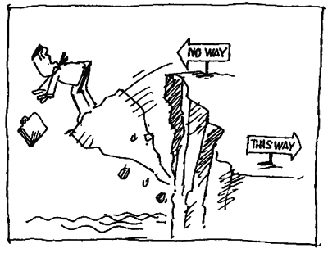
注意多快需要答案

Slide 12
步骤2-分解问题
逻辑树
为什么使用逻辑树？
分支问题
1.将问题分成几个部分使
  解决问题的工作可以分成智力上能够解决的几个部分
  不同部分可按轻重缓急区分
  工作责任能分派到各人
问题/假设1
分支问题
分支问题
2.保证问题获得完整地解决
  将问题的各个部分解决好，即可解决整个问题
  所分问题的各个部分各不相同，而且包括了各个方面(即没有重叠没有遗漏)
问题陈述
问题/假设2
分支问题
分支问题
3.使项目小组共同了解解决问题的框架
问题/假设3
分支问题
4.协助重点使用组织框架及理论

Slide 13
逻辑树的三种类型
类型
描述
推论的成份
推论
  首先定义问题，再将问题分成不同的部分
  行动、主张、标准、问题、话题
  利用推论及假设为主的逻辑树来找出问题
  逻辑树的末梢以问句形式结束
什么/
如何
以假设
为主
  先给出解决问题的假设方案，然后举出所需的充足原因来验证或推翻这个假设
  原因
？
原因
是
问题图
  列出关键问题，使之能用「是」或「否」来回答，然后按照需采取之相应行动的逻辑顺序排列
？
  利用问题图来找出选择方案，通常在项目后段程序使用
否

Slide 14
推论式的逻辑树举例-公共图书馆
为什么业绩变差？
不采取行动能否改变？
图书馆书刊材料的收集工作有改变吗？
图书馆员工有改变吗？
图书馆的布置改变了吗？
图书馆的借阅程序有改变吗？
延长开馆时间能否有重要的改善机会？
晚上时间延长？
周末时间延长？
周末提早开馆？
图书馆如何能在不超出现有预算的情况下，通过延长时间，选择更好书刊或者改进借阅现有材料的方法来改善服务？
通过更好地选择书籍/刊物能否改善业绩？
准备更多的当代小说？
不同的专题？
更多的精装而非平装书？
使借阅现有材料更方便能否改善业绩？
目前图书馆的布置是否最理想？
读者是否非常了解如何借阅资料？
是否备有回答问题的服务？

Slide 15
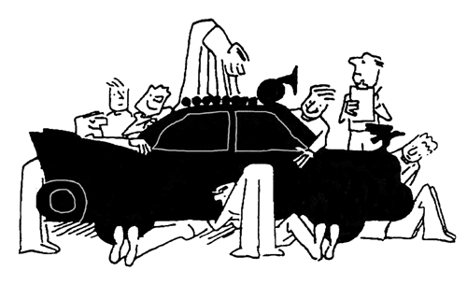
切勿低估协作与团队合作对解决问题的价值

Slide 16
步骤3-淘汰非关键的问题
淘汰的问题
问题1
  经常反复推敲过程中的第一步
    假设/理论及数据之间的来回穿梭
    使用80/20的思考方式
  重点努力解决最重要的问题
  不仅要常问“那又会怎样”...而且还要问你忘了什么
  进行一项较困难的研究分析时淘汰非关键性问题是掌握合理生活方式的关键
问题陈述
问题2
问题3
问题4

Slide 17
步骤4-制定详细的工作计划
…
…
…
问题
从逻辑树中最後一点(或「叶」)开始
「重要议题」和「未解决议题」定义不同。要明确界定才能回答是或否，而能提出具体行动
确定每个议题都尽量具体明确
必要时进一步细分
假设
假设是对可能用以解决问题的方式之说明，包括回答是或否的原因
列举假设可用
  前线想法
  自我想法
  同事间想法
小组组员之间讨论
  琢磨假设
  重新调整分析议题的先後顺序
分析工作
分析是对「检讨假设或不成立之模式」的说明，目的是要解决问题
决定决策过程
决定分析深度
  简单案例
  复杂的说明
来源
指出分析资料可能出处
寻求可用的既有资料
决定用何种分析方法
职责/时间安排
  说明负责搜集资料或分析工作的人
  决定搜集资料与做分析的人
  决定时间表、工作段落
最终产品
说明诊断後的结果
画「草」图
写出诊断的前因後果
定义
行动

Slide 18
详细的工作计划-公共图书馆实例
问题
  为什么业绩下降？
假设
  新图书馆大楼重新安排了图书馆藏书的位置
分析工作
  搬家前后图书馆的平面图例
  分析使用情况，进出馆的模式，走动的距离，所用路途
  分析顾客抱怨的根本原因
来源
  图书馆平面图、蓝图
  发行量记录
  进出馆人次
  抱怨图书馆记录
  图书馆的步行路程
  重点客户群
职责/时间安排
  张三 8/31
  李四 9/6
  王二 9/2

Slide 19
工作计划的最佳做法
  提早
  经常
  具体
  综合
  里程碑
  不要等待数据搜集完毕才开始工作
  随著反复仔细分析数据而修改、补充或改善工作计划
  具体分析，寻找具体来源
  同项目小组成员一起检测，尝试其他假设
  有序地工作-使用80/20方法按时交付

Slide 20
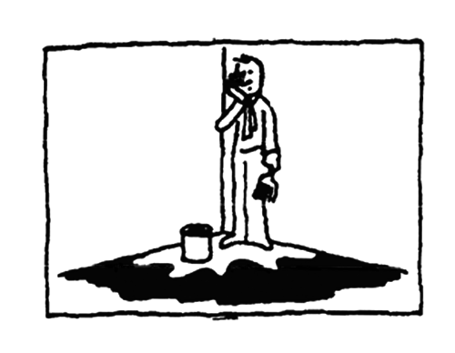
有条不紊的及早规划工作计划对解决问题大有帮助
“哇！不对！”

Slide 21
步骤5-进行关键分析
原则
  以假设和最终产品为导向
  经常反复地进行假设和数据分析
  尽可能地简化分析
  仔细分析之前估算其重要性
  使用80/20及简便的思维方法
  从专家那里得到数据
  对新数据采取灵活态度
  同项目小组共享良计
  对困难有所准备
  勇于创新
评注
  不要只拘泥于数字-要题问“我要回答什么问题？”
  不要绕圈子
  不轻言使用大的线性计划之类的工具
  开阔视野，不要「见树不见林」
  别钻牛角尖
  经常给出比“图书馆数据”更清晰的指导方向
  记住假设也是会被推翻
  检验你的观点
  眼光放远，探照前路
  寻找突破性观点

Slide 22
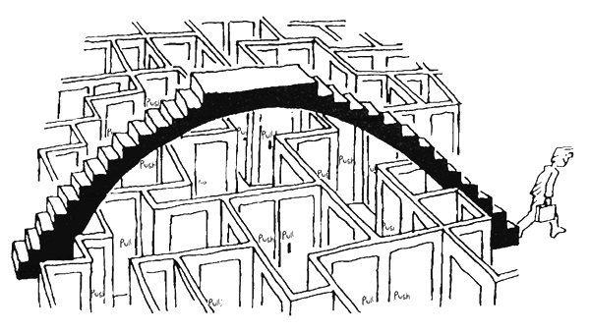
尽可能选择简便的问题解决方式…

Slide 23
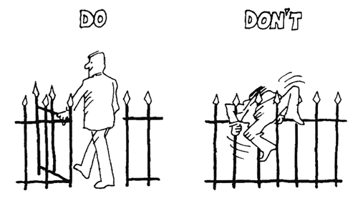
…并避免复杂，间接或推论的方法

Slide 24
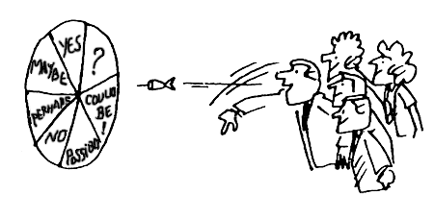
对准「够精确」的目标即可，不需完美

Slide 25
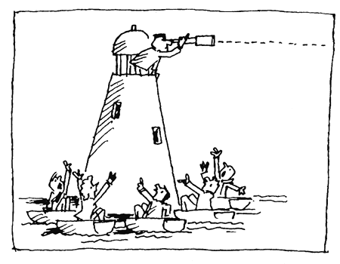
寻找明显事物

Slide 26
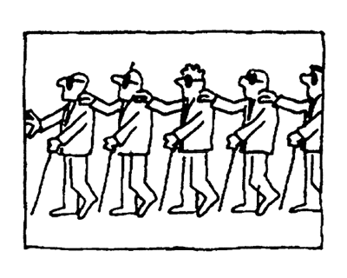
一定要充分利用其他人的经验…

Slide 27
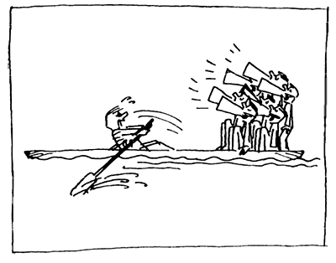
…并设法找专家来导引你的分析工作

Slide 28
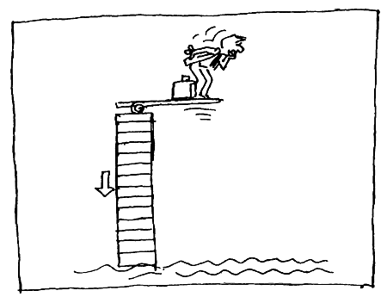
进行检查以保证结论同事实相符…

Slide 29
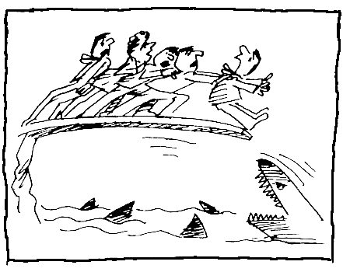
…随着迹象的增多，准备重新修改你的假设

Slide 30
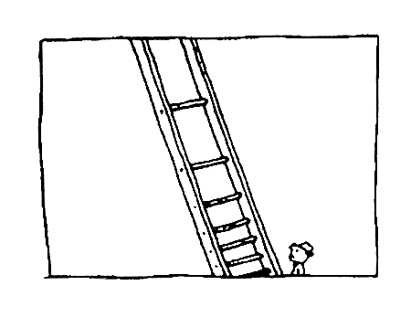
放眼未来，迎接分析方面将遇到的困难…

Slide 31

同项目小组共享良计

Slide 32
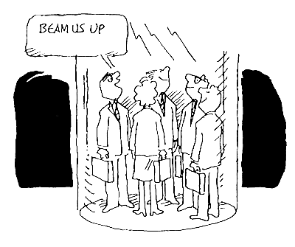
永远寻找开创性的方法…

Slide 33
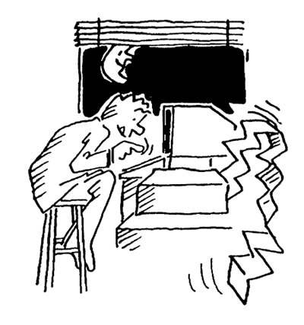
仔细将你的工作纪录成文件

Slide 34
步骤6-综合分析调查结果，并建立论证
使用「情况—复杂性—解决方法」
或者
「金字塔结构」
情况
陈述问题在当下的情况
主要结论
子论点
子论点
复杂性
将困难之处详细列出以改善情况
辅助数据
辅助数据
辅助数据
辅助数据
或「选择方案树形图」
是
行动1
问题
否
行动2
解决方法
列出可能的解决途径
问题
是
行动3
问题
否
行动4

Slide 35
论证实例-公共图书馆
情况
  尽管图书馆在社区里的地位不错，但是越来越多的人抱怨不能从图书馆得到所需的资料
复杂性
  图书馆的新楼同旧楼截然不同
  放书的架子是固定的，不象旧楼的架子那样可以移动
  而且，因为新楼占用了资金，后两年没有改造资金
解决方法
  图书馆应当
    将常用的图书馆资料(例如旅游用书，神秘、推理方面的书籍)放在图书馆的前端
    开始一项普遍的宣导计划来告诉使用者新馆的平面布置
    将今后6个月买新书的资金转用於购置各处的标志及使用指南

Slide 36
供项目小组讨论和修改的金字塔式论证架构-公共图书馆实例
尽管图书馆在社区里
的地位不错，但是越
来越多的人抱怨不能
从图书馆得到所需的
资料
尽管图书馆以往
同社区有着良好
的关系，但目前
收到很多的抱怨
图书馆应立即
采取行动，但
苦于经费的限制
主要有三项行动
可以减少抱怨
同以往相
比，现在
收到的抱
怨是以前
的四倍
投诉主要
是因为很
难得到旅
游用书，
及有关神
秘、推理
方面的
书籍
越来越多
的不满已
引起媒体
的关注
抱怨大多
是因为盖
新楼所带
来得变化
未来两年
内设有资
本支出的
预算
将常用资
料搬到图
书馆的前
面
开始一项
普遍的宣
导计划，
告诉使用
者新设施
的位置
将购买新
书的资金
用做前面
所提措施
所需的资
金

Slide 37
选择方案树形图实例-公共图书馆
涵义
开始改善，衡量改善结果
能
没有新的经费能否改善？
能
能
调拨资金；进行改善；衡量改善结果
能否从其他经营资金调拨资金？
未来半年内图书馆能否改善读者服务？
不能
不能
寻找富有的人捐款给图书馆进行改善，使捐款人的名字受到永远的表彰
不能
继续目前的经营方式；图书馆馆长将下台

Slide 38
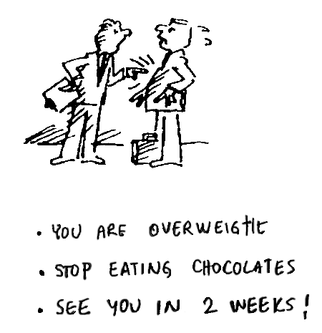
将你的各种分析综合起来成为精简的故事，具有极大的价值意义

Slide 39
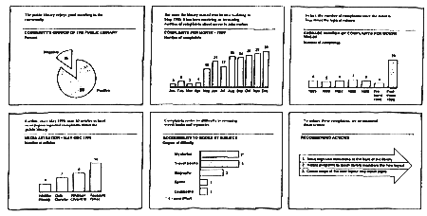
步骤7-说故事(陈述来龙去脉)
准备故事图解：画出你所持论点的完整结构，以每张图表上方的讯息文字串连成一个合乎逻辑又具说服力的故事。

